Slide 1

Parte 1

Slide 2
El proceso de tomar decisiones está presente en cualquier negocio, sin importar tamaño o complejidad del mismo
Es necesario identificar y documentar políticas para el proceso de toma de decisiones del sistema a desarrollar
Para analizar procedimientos y decisiones el primer paso es identificar las condiciones y acciones de todas las actividades:
  Las condiciones son posiblidades o los posibles estados para una entidad específica (persona, lugar, objeto, evento), siempre variables, se conocen como variables de decisión.

Slide 3
La documentación es una ayuda en el proceso de tomar decisiones basadas en condiciones.
Existen diversas herramientas para facilitar el trabajo del analista: ilustrar diferentes condiciones, posibles combinaciones y decisiones subsecuentes
Una vez representando todos los parámetros objetivamente, el proceso de tomar decisiones es mucho más fácil, directo y casi sin errores

Slide 4

Estructura en forma de árbol, representa diferentes condiciones y posibles acciones subsecuentes para evaluarlas.
Muestra la prioridad en la cual las condiciones serán probadas. Cada “rama” representa las alternativas lógicas.
Obtiene un valor numérico por cada camino seleccionado.

Slide 5
La secuencia se inicia desde la “raíz” del árbol, generalmente a la izquierda del diagrama. El camino a seguir para recorrer las ramas se decide por la prioridad de las condiciones.
Mientras se van tomando decisiones, se van recorriendo las ramas de izquierda a derecha. Hay 3 tipos de nodos:
  De decisión (cuadrado)
  De incertidumbre (círculo)
  Finales (triángulos)

Slide 6
Beneficios para el analista:
  Representar todos los parámetros dados en un formato lógico para simplicar proceso de toma de decisiones, se especifican todas las opciones claramente.
  Identificar la dependencia de ciertas decisiones sobre otras.
Identifican fácilmente la información requerida para el proceso de tomar decisiones.
No siempre es la mejor herramienta para representar un sistema muy complejo, puede producir muchas ramas y muchos posibles caminos y opciones.

Slide 7
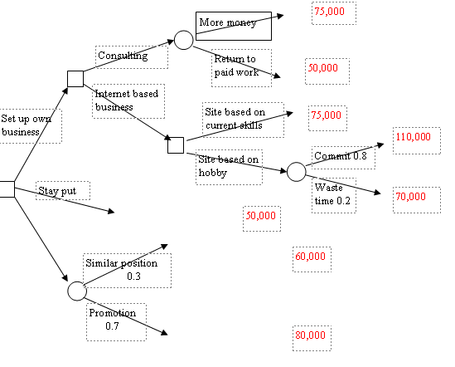

Slide 8

Se emplea desde mediados de la década de los 50, desarrollado por General Electric para el análisis de funciones de la empresa: control de inventarios, análisis de ventas, análisis de créditos y control de transporte y rutas.
Es una matriz de filas y columnas que indican condiciones y acciones. Las reglas de decisiones, incluidas en una tabla de decisión establecen el procedimiento a seguir cuando existen ciertas condiciones. Se utiliza cuando existen muchas combinaciones.

Slide 9
Está formada por 4 secciones:
  Identificación de Condiciones: señala qué condiciones son relevantes
  Entradas de Condiciones: indican qué valor, si es que los hay, se debe asociar para una determinada condición
  Identificación de Acciones: muestra las diferentes acciones a tomar contra las diferentes acciones
  Entradas de Acciones: muestran las acciones específicas del conjunto que deben emprenderse cuando ciertas condiciones o combinaciones de éstas son verdaderas

Slide 10
Utilidad
  Permite representar la descripción de situaciones decisivas: se representan las distintas alternativas, estados de la naturaleza y las consecuencias.
  proporciona una descripción completa, correcta, clara y concisa de una situación que se resuelve por una decisión tomada en un momento específico del tiempo.

Slide 11
Como construir tablas de decisión
Determinar los factores considerados como más relevantes en la toma de decisiones
  identificar las condiciones en la decisión. Cada condición seleccionada debe tener la característica de ocurrir o no ocurrir (no se permite la ocurrencia parcial)
Determinar los pasos o actividades más factibles bajo condiciones que cambian (no sólo las condiciones actuales). Esto permite identificar las acciones
Estudiar las diferentes posibilidades de combinaciones de condiciones.
  Para cualquier número N condiciones, existen 2^{n} combinaciones a considerar,
    Por ejemplo: para tres condiciones es necesario examinar ocho posibles combinaciones 2³= 8

Slide 12
Llenar la tabla con reglas de decisiones
  Marcar las entradas correspondientes a las acciones con una X para indicar que éstas se llevarán a cabo
  Dejar las celdas vacías o marcadas con un guión para señalar que en ese renglón no emprende ninguna acción.
  Las entradas de decisión se llenan con S/N
Examinar la tabla para detectar reglas redundantes o contradicciones entre estas.

Slide 13
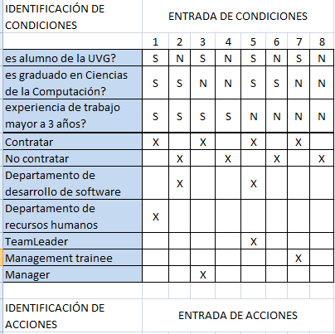

Slide 14
